Slide 1
Regras Cardinais 2021
25 de Fevereiro de 2021 Maia

Slide 2
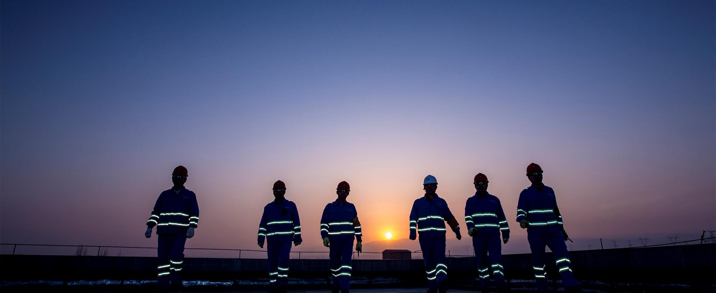



AGENDA
Como foram elaboradas estas Regras Cardinais na Harsco?
O que são as Regras Cardinais da Harsco?
O que acontece se não cumprir as Regra Cardinal?

Slide 3
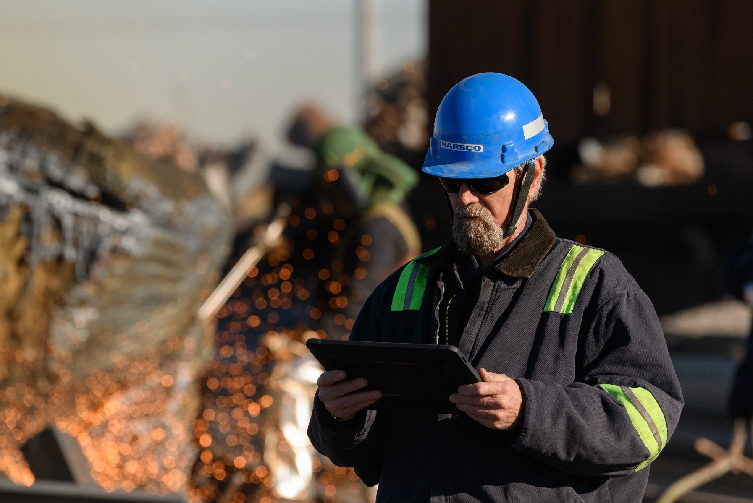



Como?
AS REGRAS CARDINAIS DA HARSCO FORAM ELABORADAS:
01
02
03
Revisão dos riscos importantes das operações da Harsco
Revisão dos incidentes graves que ocorreram na Harsco
Revisão das melhores regras do setor da industria siderúrgica
Estas regras não são novas medidas ou novos controles preventivos, estão presentes inerentemente em nossos procedimentos há muitos anos.

Slide 4
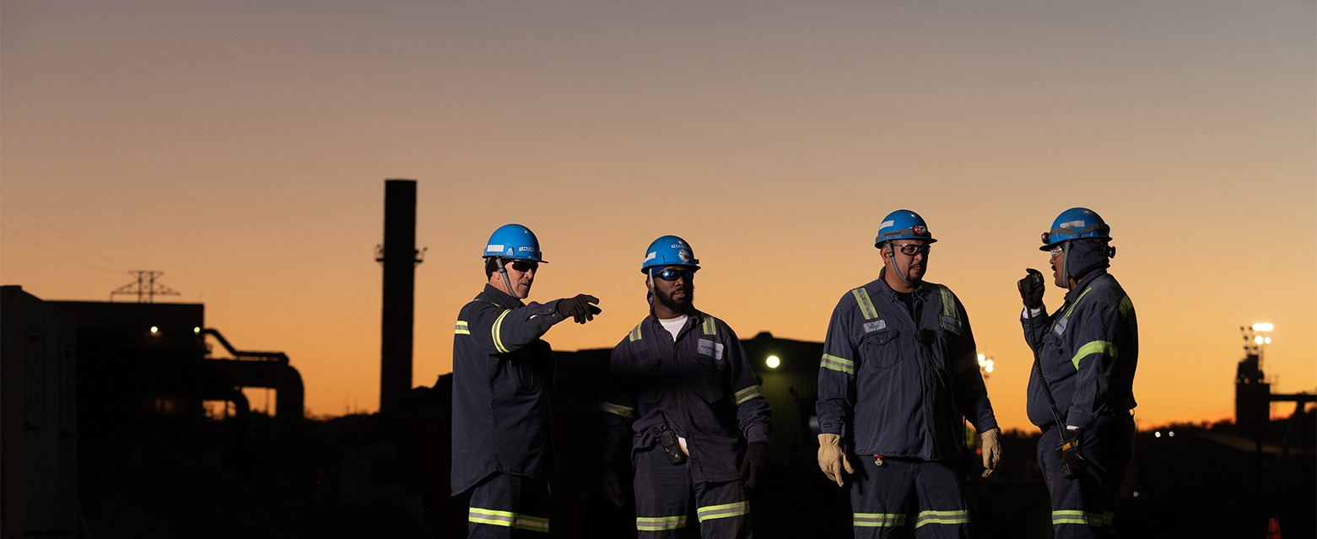
O Quê?
As Regras Cardinais foram estabelecidas para ajudar a prevenir acidentes fatais na Harsco.
Usadas em combinação com o resto dos controles existentes, elas nos ajudarão a trabalhar da forma mais segura nas nossas atividades.
Estas Regras são Medidas Preventivas que podem ser aplicadas por todos os funcionários, contratados, trabalhadores temporários e visitantes devem aplicar e fazer cumprir, e são responsáveis a nível pessoal do seu cumprimento.

Slide 5
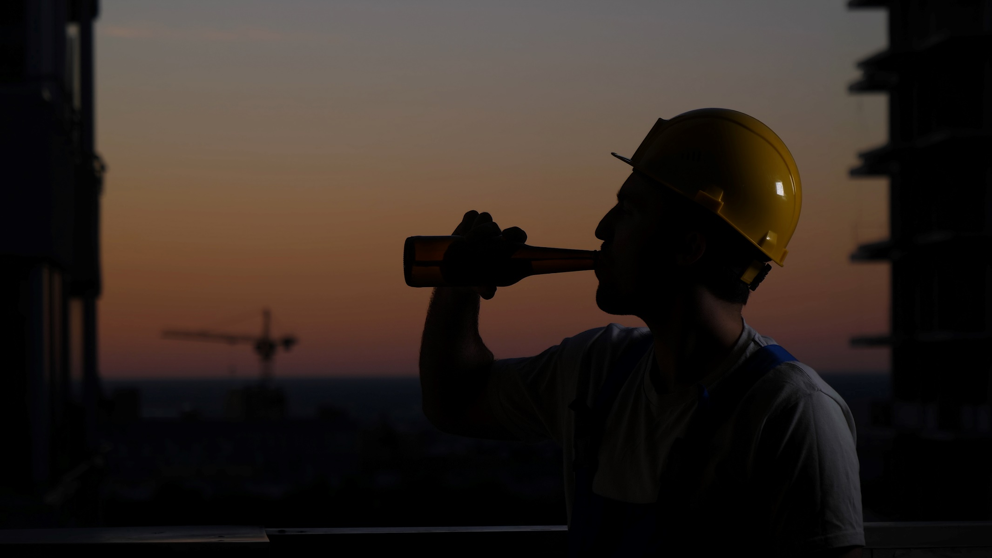
AS REGRAS
1
Drogas e Álcool Apto para o trabalho
Irei SEMPRE trabalhar em ótimas condições e SEM ESTAR SOB A INFLUÊNCIA de drogas ou álcool.
A ter em conta:
Pessoal sob qualquer grau de influência de álcool e drogas está proibido de entrar em qualquer instalação da Harsco.
Os efeitos das drogas e do álcool reduzem consideravelmente a capacidade de trabalhar com segurança.
Consulte seu médico se os medicamentos prescritos podem apresentar algum tipo de incompatibilidade com o seu trabalho.
No caso de seu desempenho ser afetado, consulte o seu supervisor ou comando direto.
su supervisor o mando directo.

Slide 6
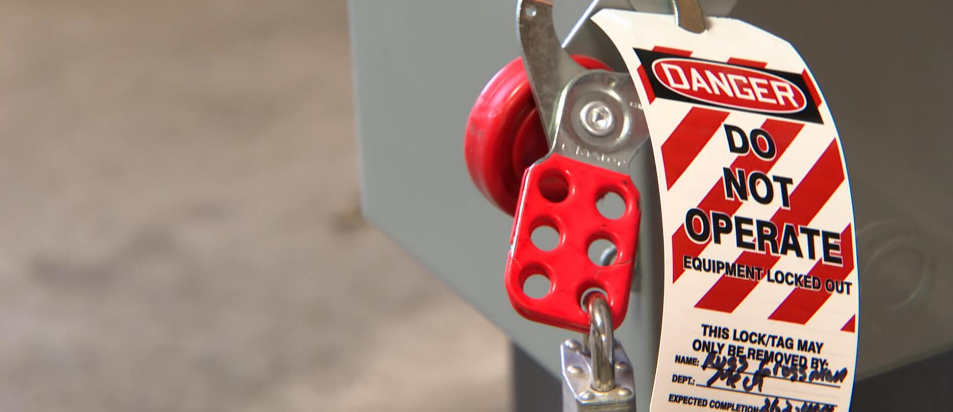

AS REGRAS
2
LOTO - Lock out Tag out
Respeitarei SEMPRE os procedimentos de consignação, bloqueio e verificação (teste de energia zero), bem como as autorizações necessárias.
A ter em conta:
Eletricidade, linhas de processo pressurizadas, altas temperaturas, energia mecânica, incluindo molas e pressão hidráulica são os perigos mais frequentes encontrados de forma habitual nas nossas operações.
Certifique-se de ter o conhecimento e as autorizações necessárias para realizar tarefas que envolvem energia armazenada e ter as ferramentas e equipamentos de trabalho adequados para cumprir os procedimentos.

Slide 7
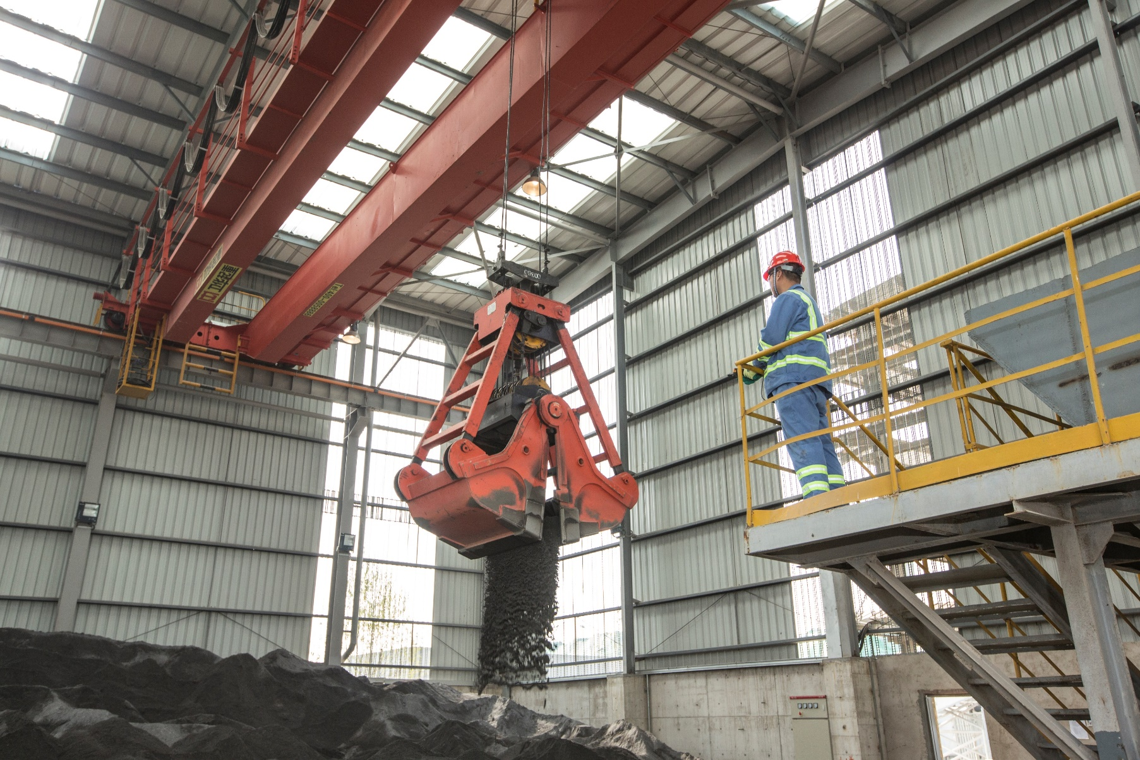

AS REGRAS
3
Dispositivos de Segurança
Eu SEMPRE certificarei de que nenhum dispositivo de segurança seja ignorado ou removido.
A ter em conta:
Os dispositivos de segurança protegem a si e a outras pessoas.
NINGUÉM pode remover ou substituir um dispositivo de segurança.
É proibido o uso de equipamento de trabalho com os dispositivos de segurança removidos ou modificados.

Slide 8
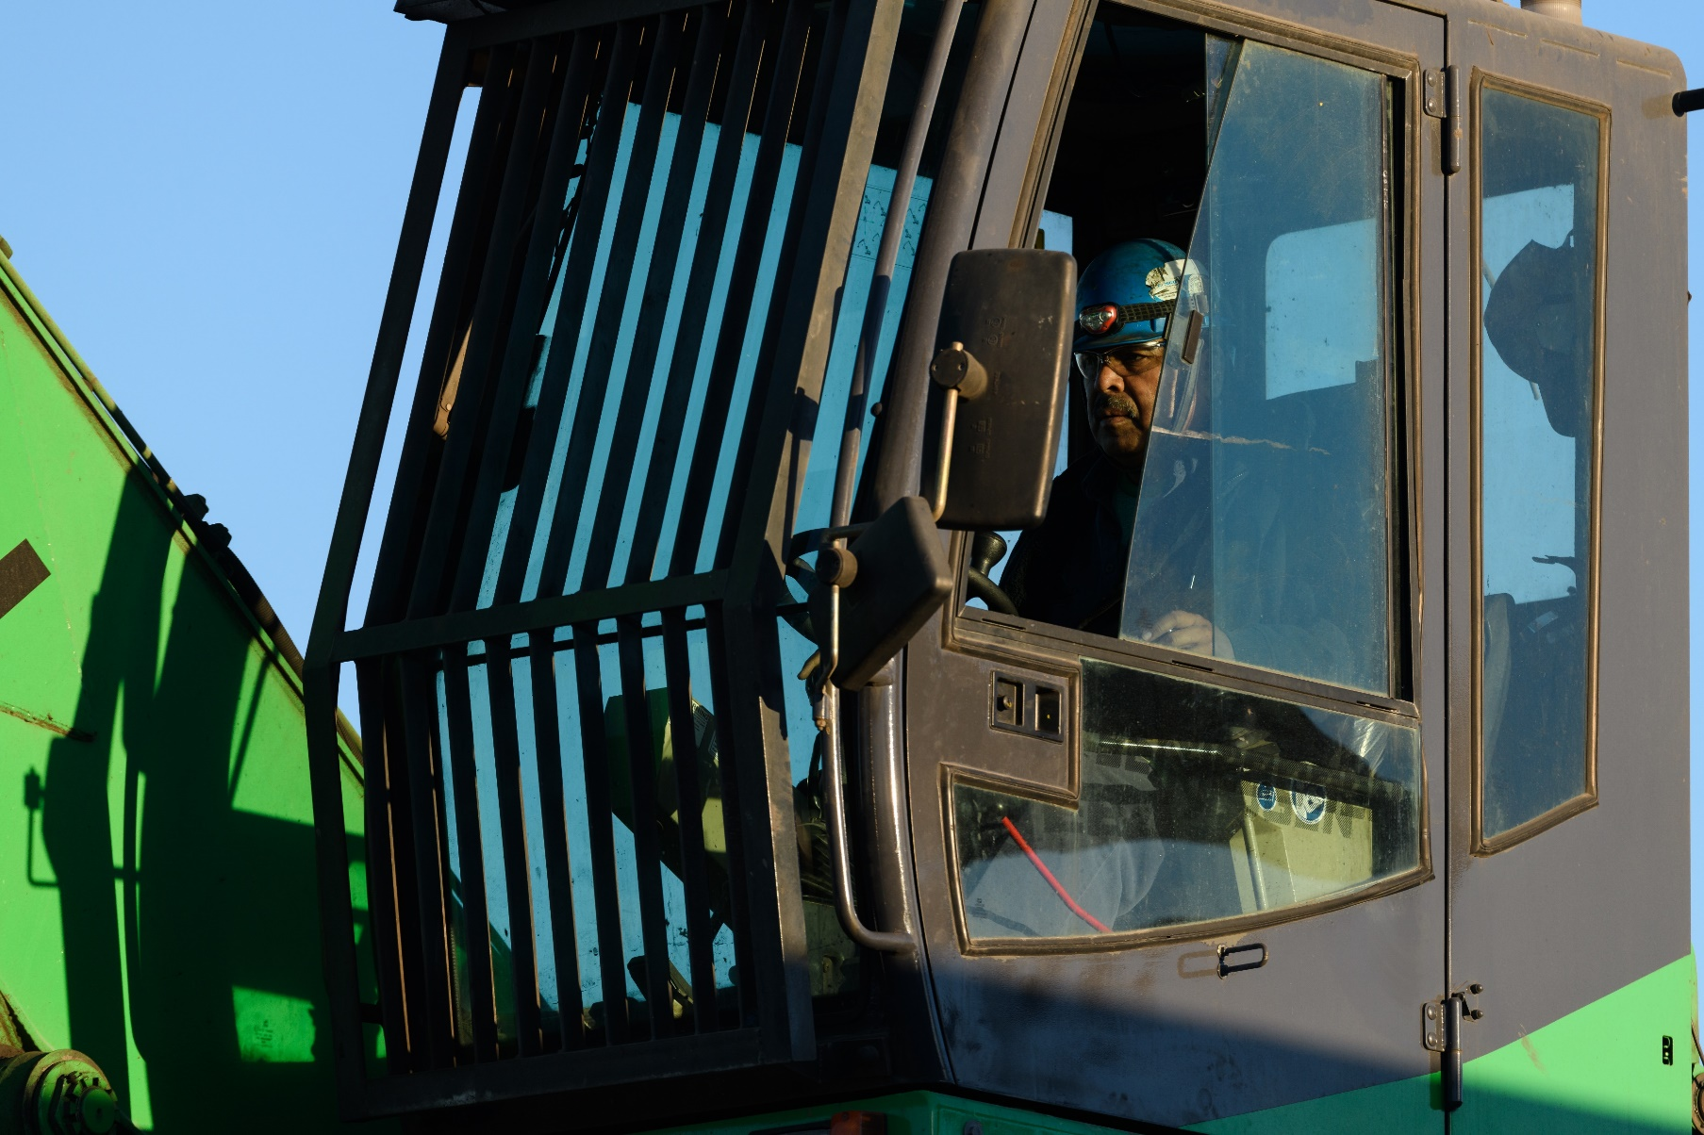

AS REGRAS
4
Equipamentos de Trabalho
SÓ utilizarei equipamento de trabalho para as quais fui devidamente treinado e autorizado.
A ter em conta:
Sob nenhuma circunstância você deve operar o equipamento se não tiver recebido formação.
Todos os funcionários da Harsco têm o direito de se recusar a operar equipamentos para os quais não foram devidamente treinados.
Se você já recebeu a formação, mas ainda tem dúvidas ou acha que precisa revisar algo, entre em contato com seu supervisor ou o seu chefe direto.

Slide 9
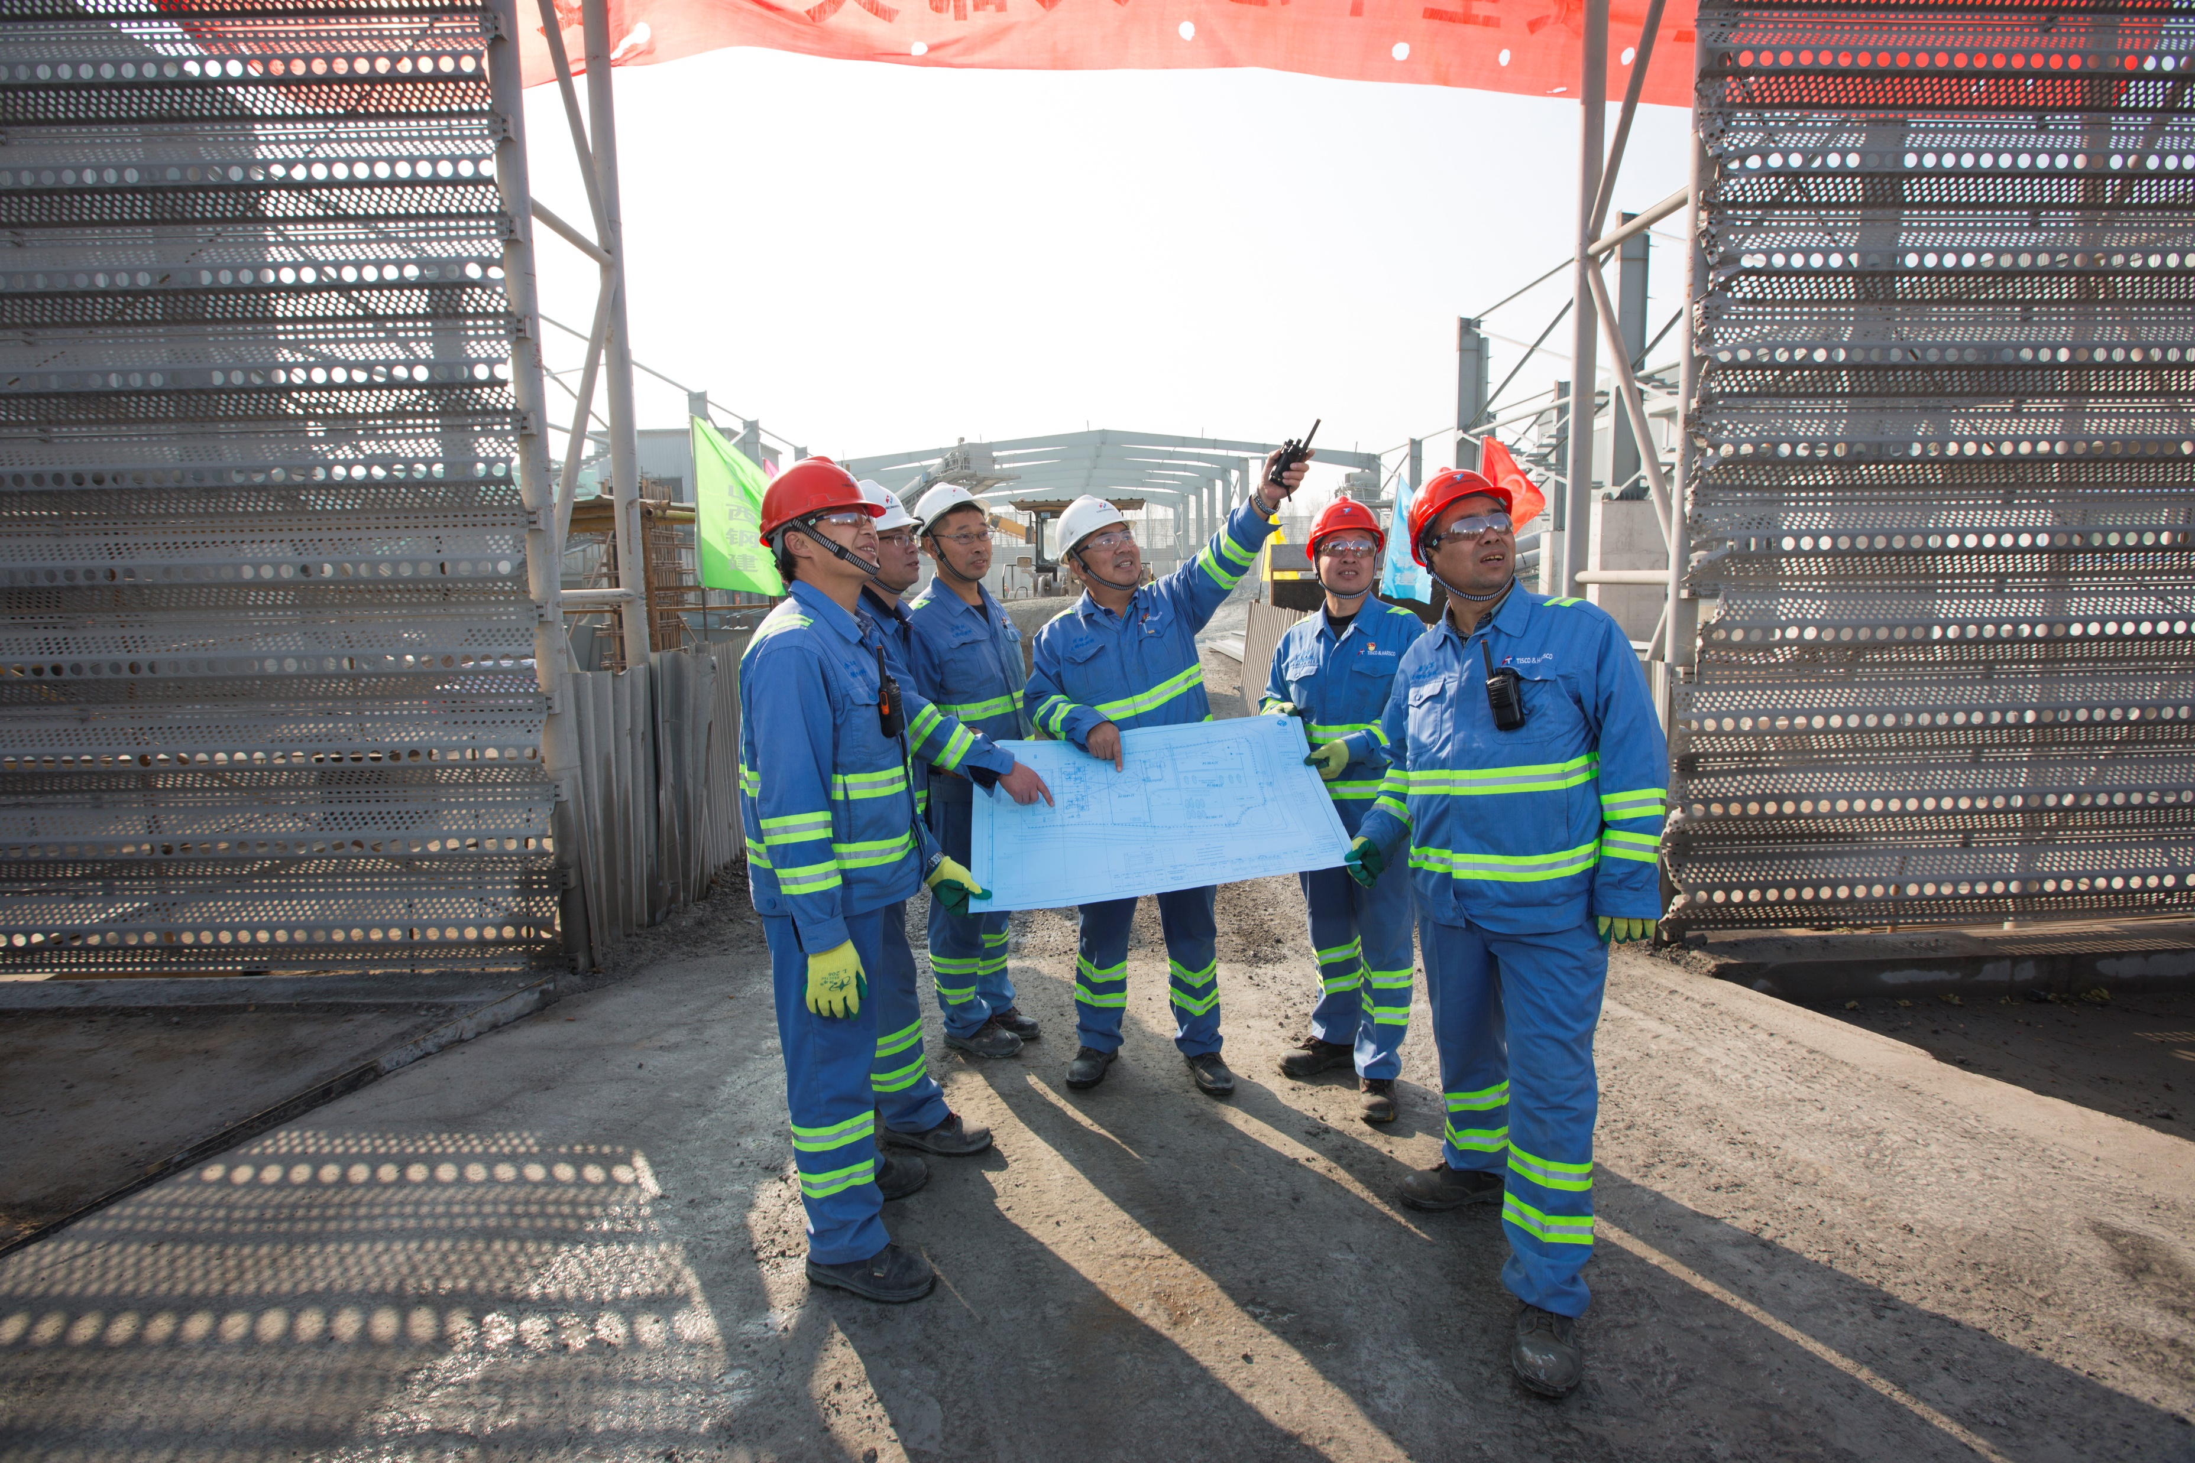

AS REGRAS
5
Procedimentos de Trabalho
Respeitarei SEMPRE os procedimentos de trabalho estabelecidos para a tarefa e não permitirei que ninguém trabalhe de forma insegura.
A ter em conta:
Todas as atividades de rotina devem ter uma avaliação de risco atualizada e um procedimento de trabalho escrito.
Devo ser treinado e qualificado para executar qualquer uma das tarefas atribuídas a mim.
Atividades incomuns devem ter uma APR - Análise Prévia de Risco.

Slide 10
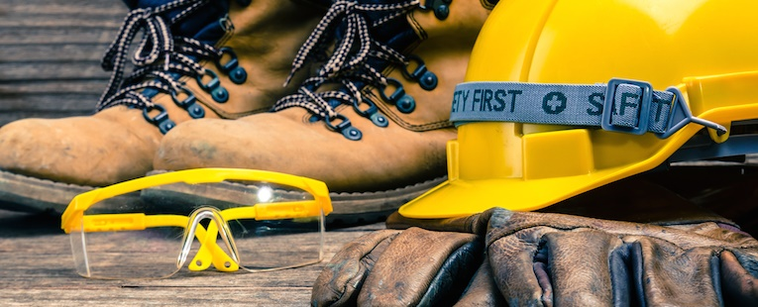

AS REGRAS
6
EPI – Equipamento de Proteção Individual
Eu uso SEMPRE os EPI definidos para cada tarefa.
Nota:
Você é responsável por usar o EPI necessário para a tarefa e mantê-lo em boas condições.
Se o EPI necessário não estiver disponível, você tem o direito de recusar a tarefa.
Se o seu EPI estiver quebrado ou danificado, entre em contato com seu supervisor ou gerente direto para substituição.

Slide 11
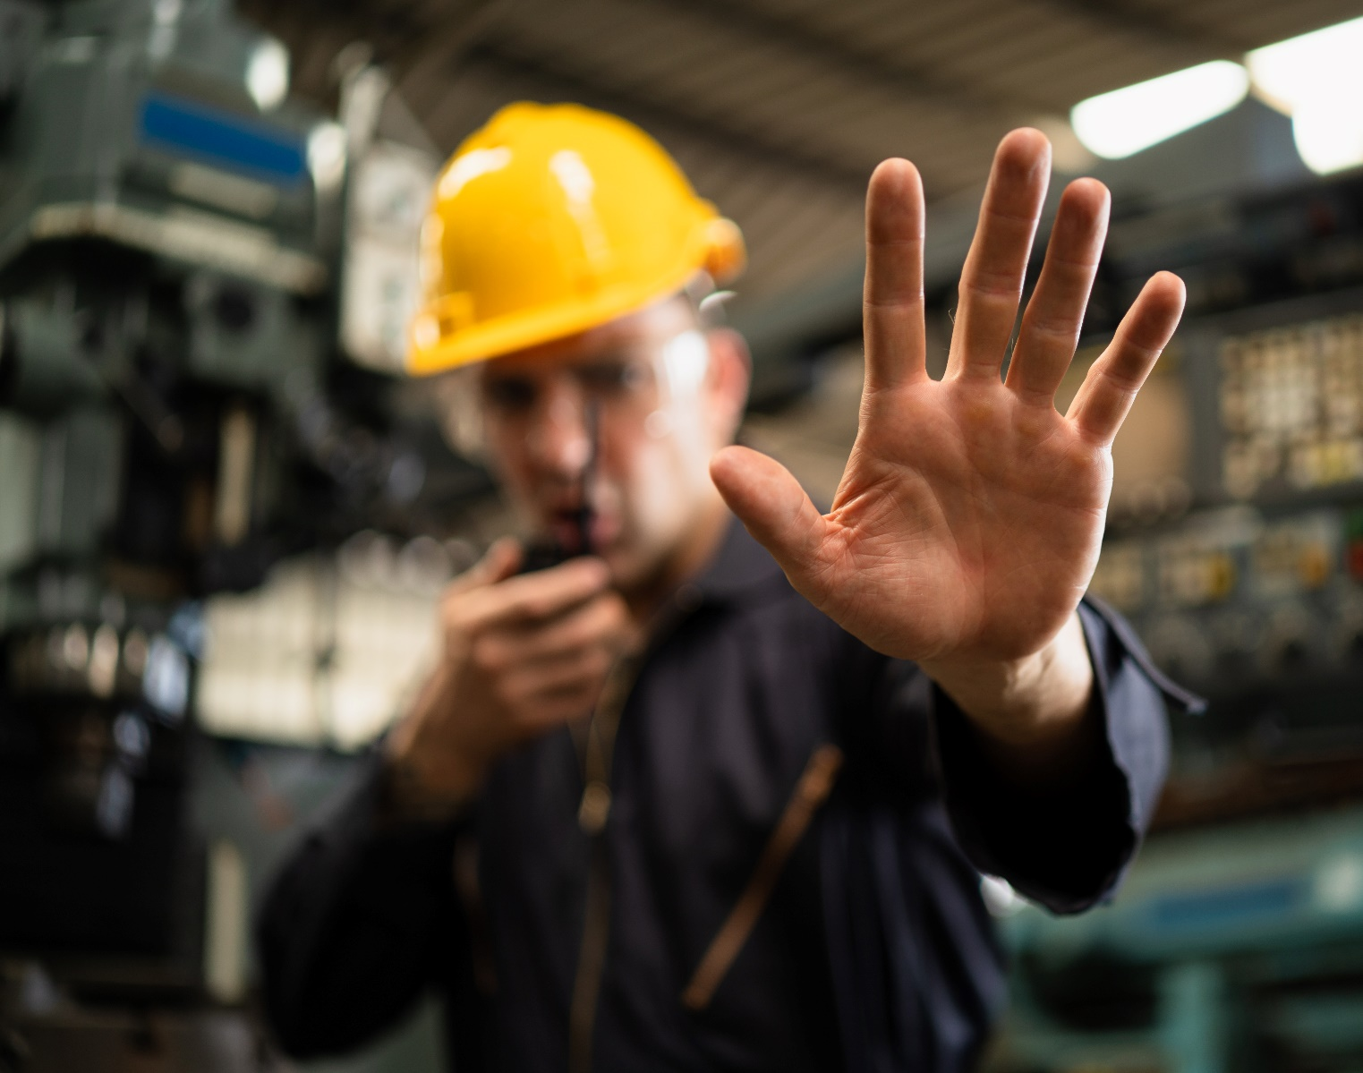

AS REGRAS
7
Notificação de Incidentes
Relatarei SEMPRE todos os incidentes de que tenha conhecimento e colaborarei ativamente em sua investigação.
A ter em conta:
Todos os acidentes e quaisquer tipos de incidentes, inclusive aqueles em que não haja danos (Quase Acidentes / Quase Incidentes), devem ser imediatamente notificados aos responsáveis ​​pelo seu local de trabalho.
Todos os acidentes e incidentes devem ser investigados para garantir que as medidas adequadas sejam tomadas para eliminar as causas e as Lições Aprendidas também devem ser partilhadas com todos os trabalhadores.

Slide 12

AS REGRAS
SUBIR e DESCER
“3 Pontos de Contato”
8
VOU usar sempre os “3 pontos de contato” ao subir e descer de equipamentos móveis, plataformas e escadas.
Notas:
Todos os trabalhadores devem usar os 3 pontos de contato sempre que precisem de subir e descer dos equipamentos.
Você deve relatar todos os corrimãos, degraus e escadas danificadas ou ausentes imediatamente ao seu superior e garantir que fique resolvido.

Slide 13
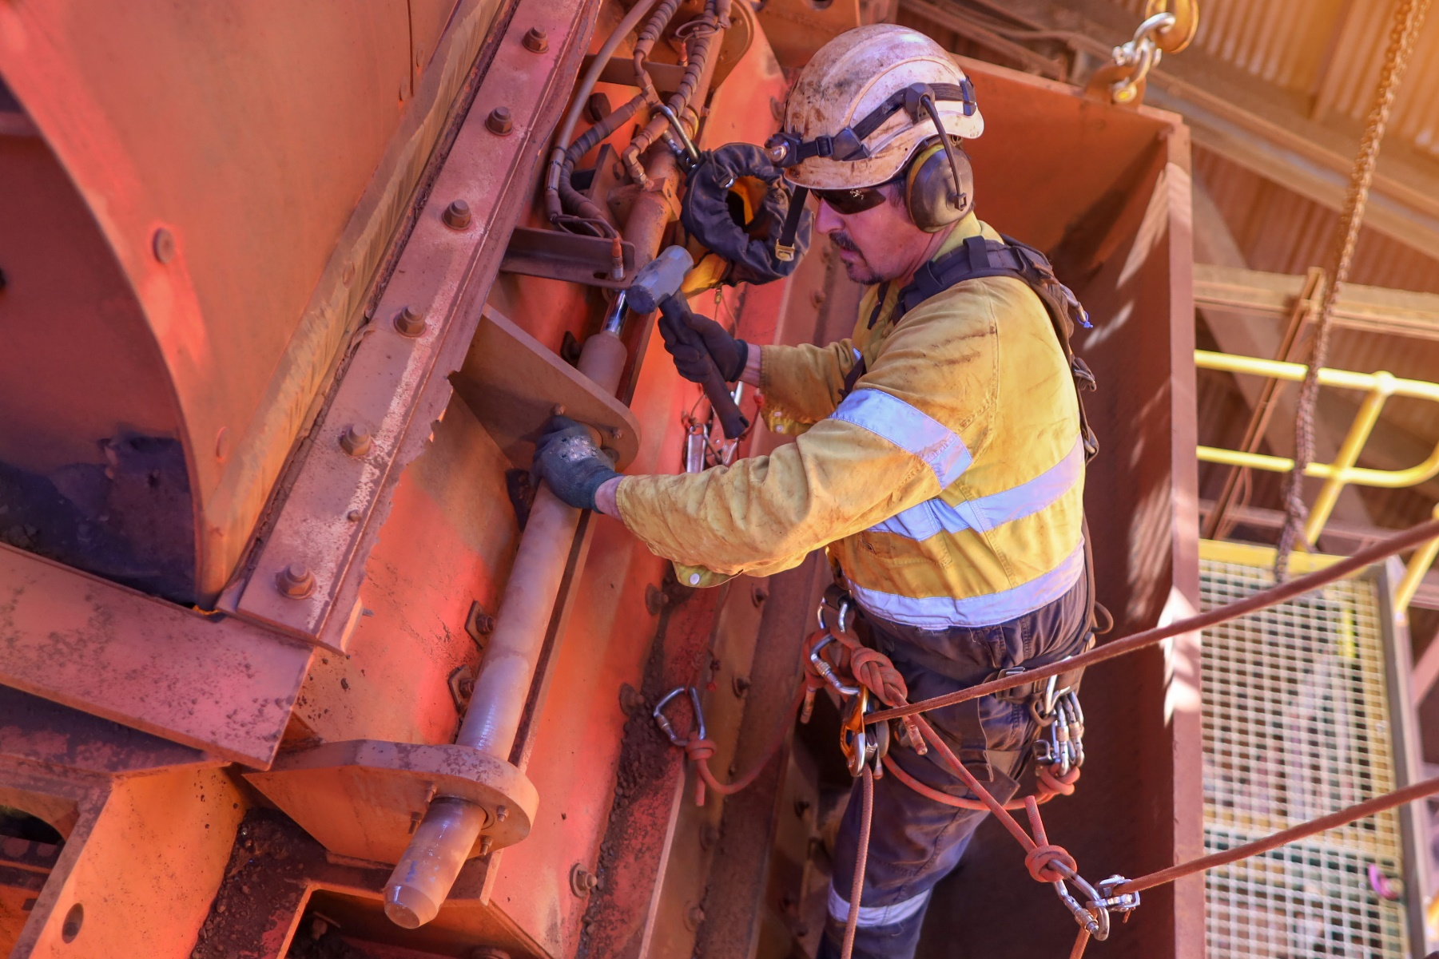

AS REGRAS
9
Trabalho em Altura
Usarei SEMPRE o equipamento adequado para trabalho em altura e me certificarei de que seja inspecionado antes do uso.
A ter em conta:
A hierarquia de controles (remoção, substituição, controles de engenharia e EPI) deve sempre ser seguida para garantir que o equipamento correto esteja disponível para a tarefa.
A formação de trabalho em altura é essencial para compreender os requisitos do equipamento de prevenção de quedas e as opções disponíveis para sistemas de resgate específicos.
Verificar sempre o seu equipamento de proteção e acessórios para trabalhar em altura antes de iniciar o trabalho.

Slide 14

AS REGRAS
10
Telemóveis
NUNCA usarei um telemóvel ao operar máquinas ou dirigir um veículo.
A ter em conta:
Os telemóveis são proibidos ao conduzir máquinas ou qualquer veículo e também não é permitido ao operar qualquer ferramenta.
Se você precisar fazer ou atender uma chamada, vá para uma área segura para fazê-lo.

Slide 15

Em caso de incumprimento:
1
2
3
Na investigação, se seguirá um processo justo para determinar as medidas disciplinares adequadas.
Se uma violação de uma regra cardinal for detetada, uma investigação completa e detalhada deve ser conduzida.
As conclusões da investigação será verificada a nível Regional, incluindo HR e Legal.

Slide 16


Porquê iCARE
O cumprimento das Regras Cardinais é um passo mais na demostração do compromisso com a cultura iCARE
Tens a autoridade de parar a atividade se verificares que não é seguro continuar com a tarefa
Esta autoridade, implica a responsabilidade de trabalhar sempre de forma segura.
Há sempre uma forma segura de fazer as coisas!

